Slide 1

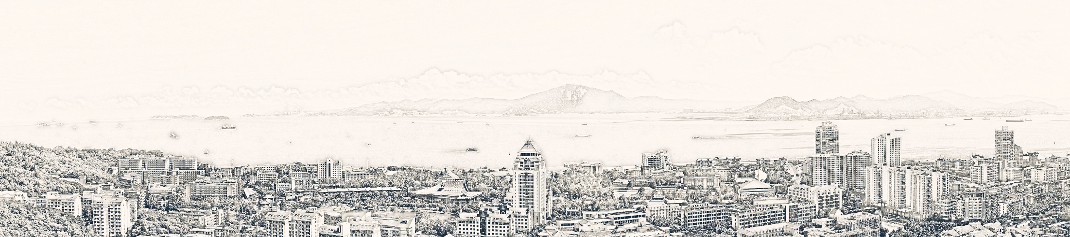
Computer Graphics
计算机图形学实验4
Transformation （一）

Slide 2
Transformation
1.上节内容回顾
纯色小人绘制
2.本次实验说明
自行实现绕轴旋转和平移
自行实现绕点旋转
自行实现缩放
3.作业提交说明

Slide 3
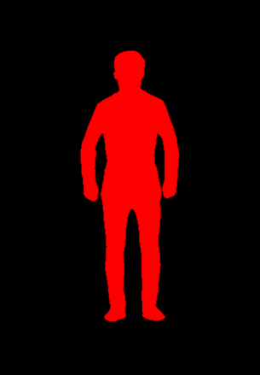
纯色小人绘制
阅读资料：
（1）《OpenGL编程基础》第三版,第六章
学习ply文件格式，使用C++读入文件内容，将模型显示出来，要求将模型设置为纯色，并显示出来，类似下图效果（颜色不限）

Slide 4
整体思路
读入ply文件
对物体进行绘制
设置正确的相机矩阵
看向人体的重心（所有坐标的平均值）
设置正确的视域体
结合相机矩阵，保证视域体的区域覆盖住物体

Slide 5
本节实验内容
阅读资料：
（1）课件：《L5 Transfomation》
（2）Eigen使用：快速入门Eigen (or Eigen: Quick reference guide)
任务要求：
在阅读了课件的相关内容后，利用Eigen库，编写相应的变换矩阵，实现以下任务：
绕轴旋转和平移
自绕点旋转
缩放
Notes:
课件上有相应的变换矩阵，希望同学们自行推导，掌握了以后编写实验代码
Eigen: Quick reference guide

Slide 6
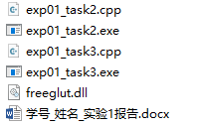
作业提交说明
本次实验3个task都需要提交
提交方式为：将代码源文件、可执行文件、实验报告放到一个文件夹中，文件夹命名格式为：学号_姓名，压缩后上传到ftp服务器中相应目录下（/上传作业/曾鸣/2023软工（或数媒）图形学/exp4）。
每次实验作业的提交截止日期为下一次实验课前一天晚上（5.17）。

Slide 7
计算机图形学实验4

